Slide 1
ОГКОУ Ивановская школа-интернат №1
Выполнила:
Уткина Д.П.
Иваново 2021 г.

Slide 2
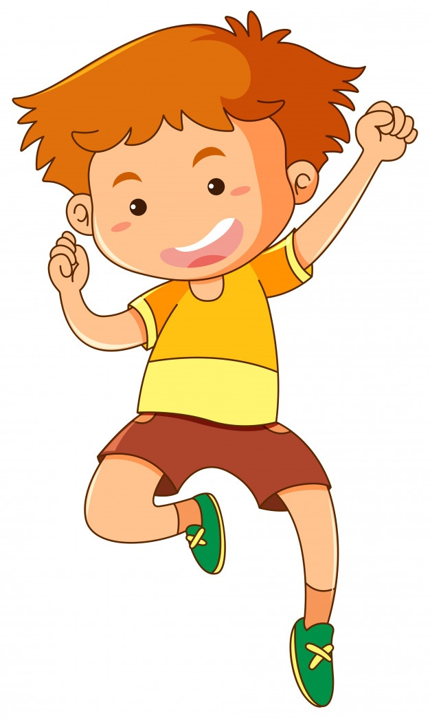
Выходить на прогулку и
возвращаться с прогулки нужно
спокойным шагом.

Slide 3
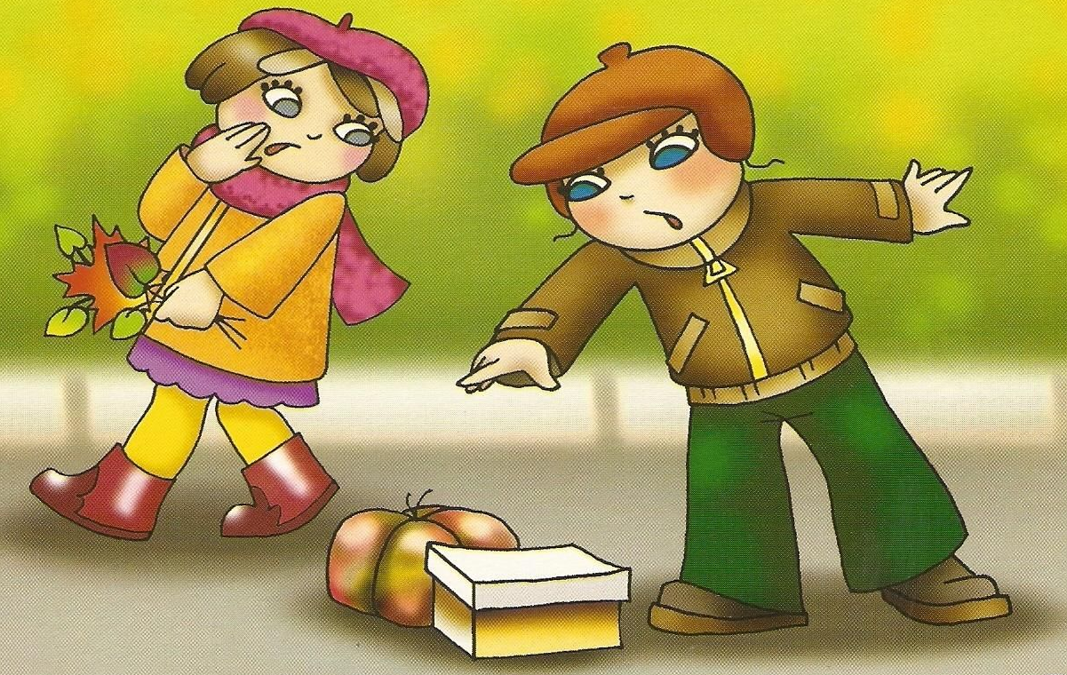
Не подходить и не трогать незнакомые пакеты и сумки. Сообщить о находке воспитателю!

Slide 4
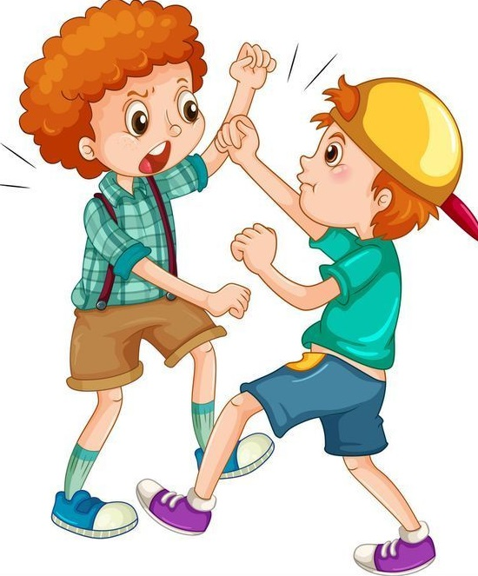
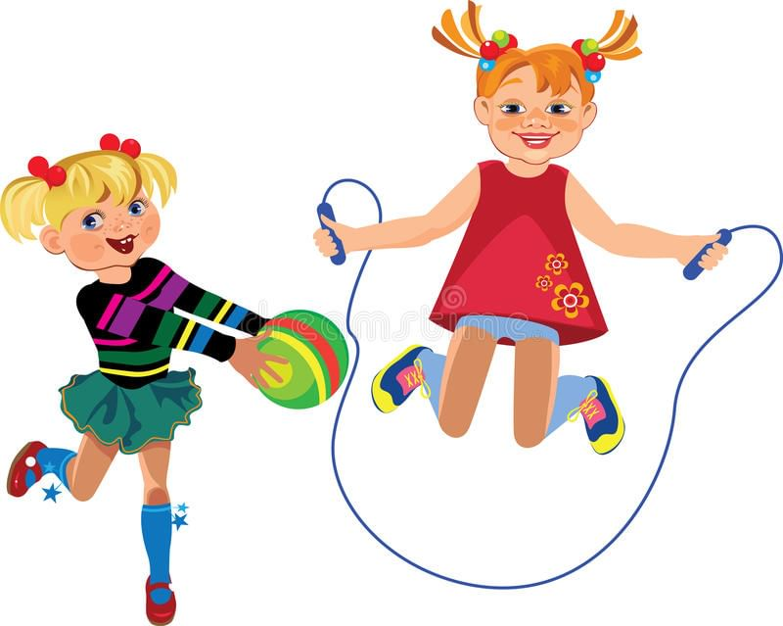
Не толкать своих товарищей,
не ставить подножки, не драться,
быть доброжелательным и вежливым.

Slide 5
- Не покидать школьную территорию
без разрешения родителей или воспитателя.

Slide 6
- Не играть с острыми предметами.

Slide 7
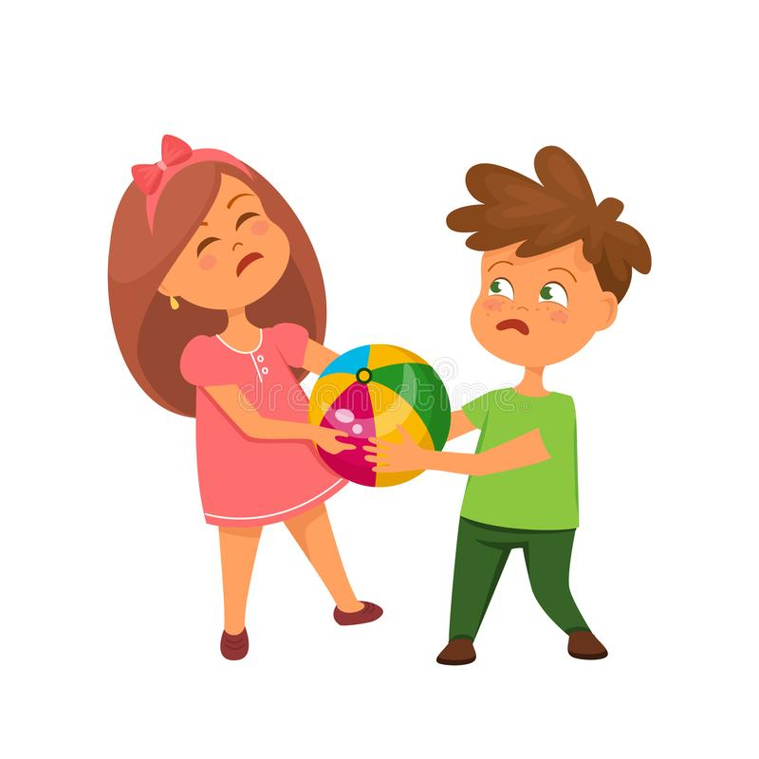
-Не бегать с игрушками и
не отбирать их у других.

Slide 8
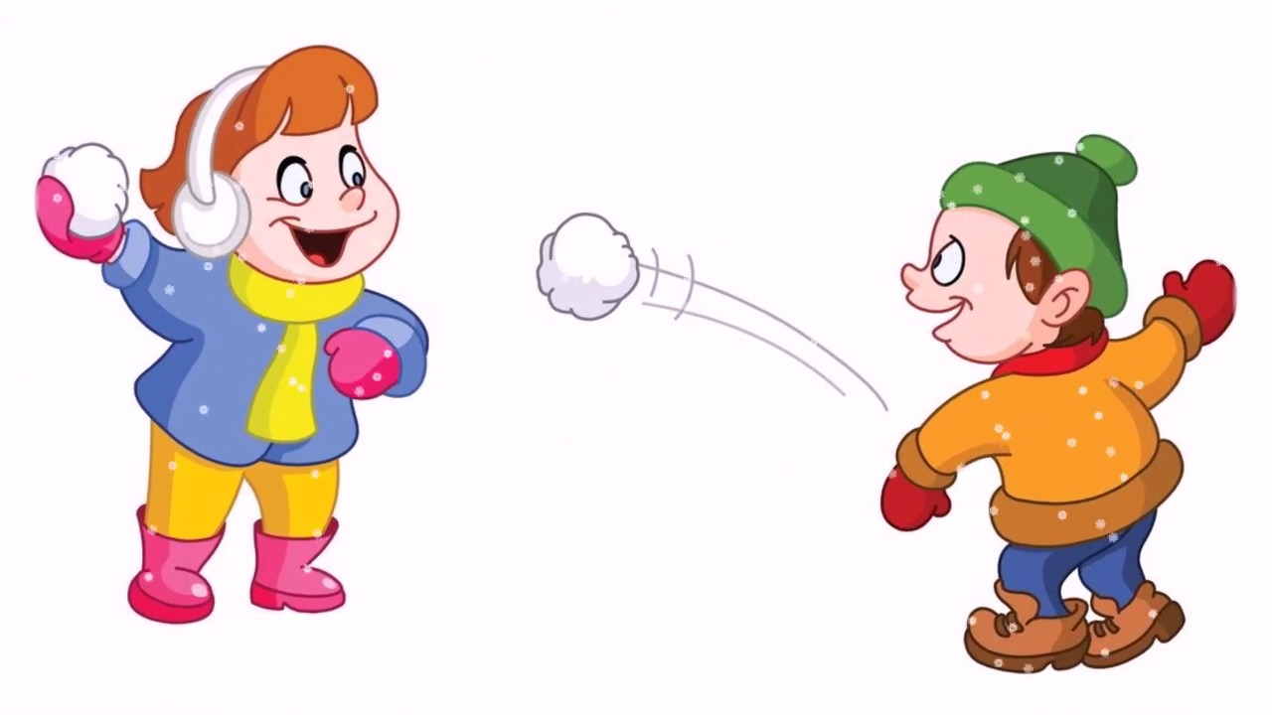
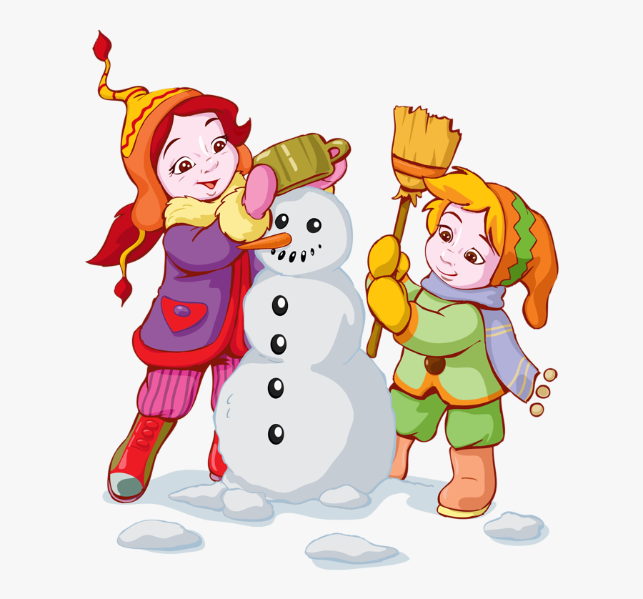
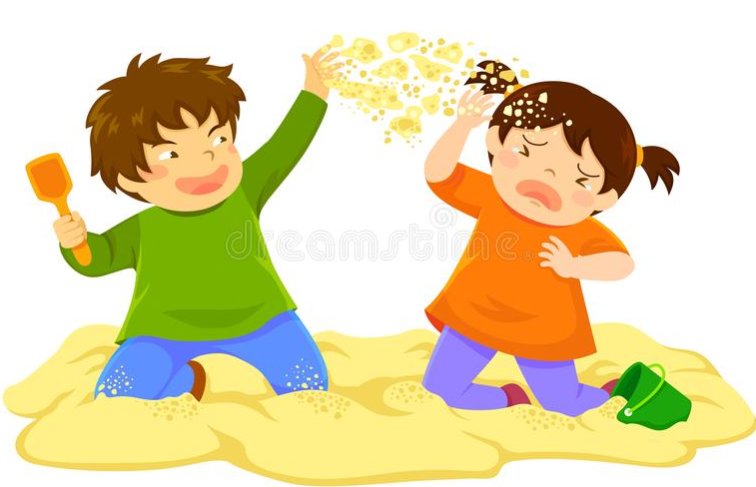
- Не кидаться песком, землей, снегом.

Slide 9
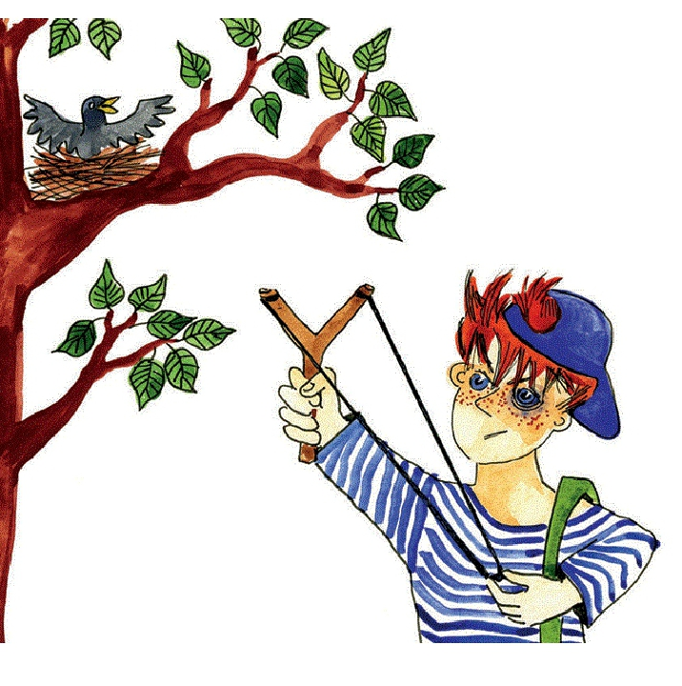
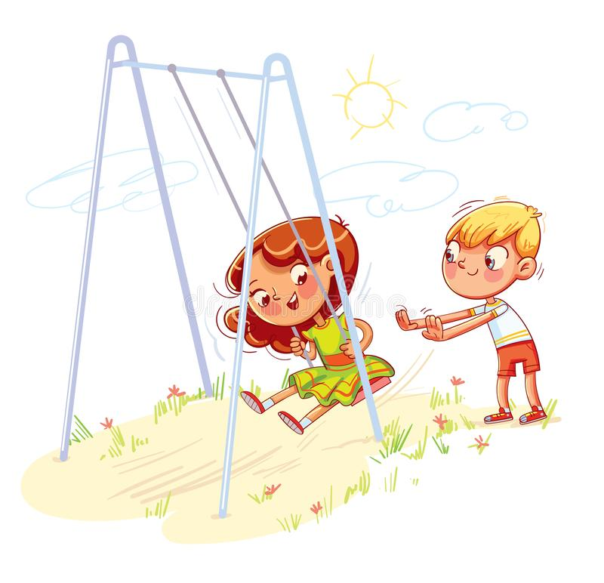
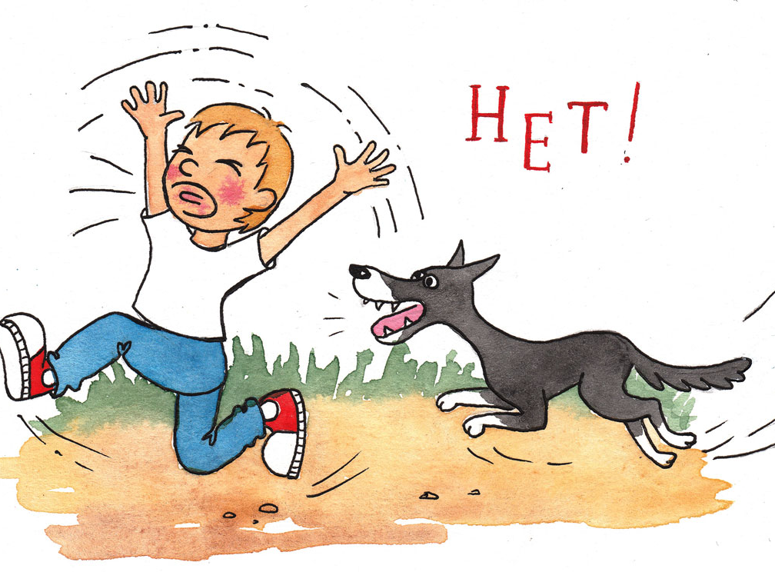
- Не подходить к собакам, кошкам и птицам,
особенно к воронам.

Slide 10
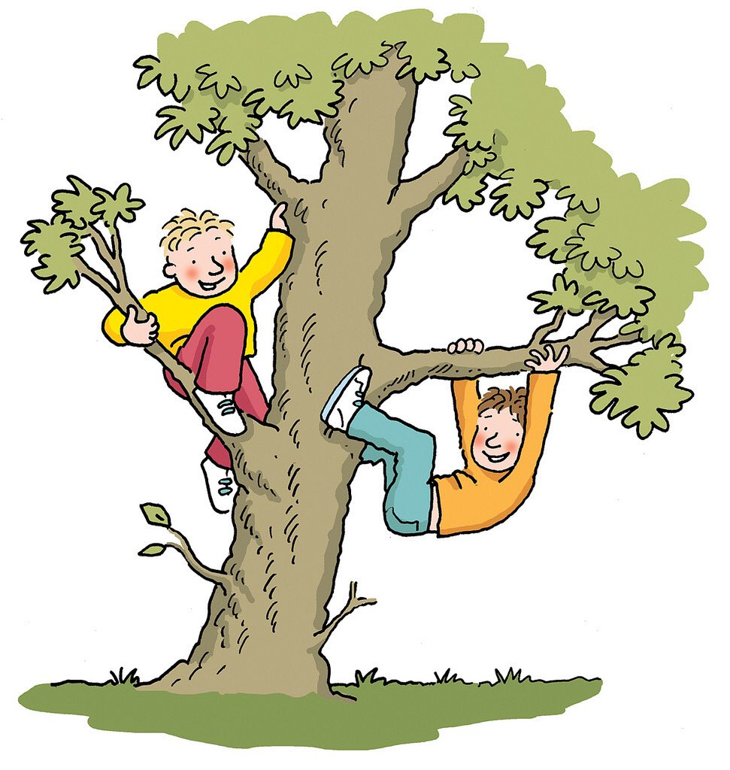
- Не ломать деревья, кусты, цветы.

Slide 11
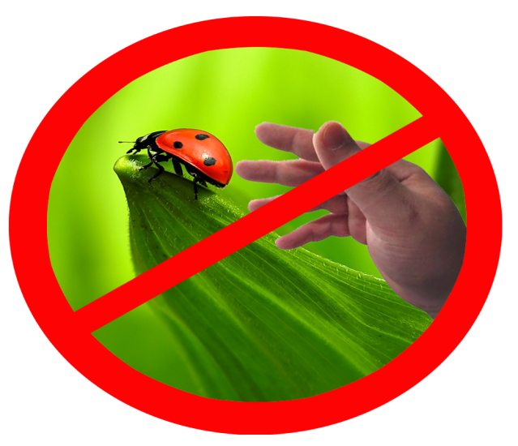
- Не махать руками на насекомых,
не ловить и не убивать их.

